Slide 1








01

Slide 2






1
3
59 – 20 = ?
92 – 24 = ?
59 – 20 = 21
92 – 24 = 68
2
4
80 – 12 = ?
52 – 19 = ?
80 – 12 = 68
52 – 19 = 33
Notes:
GV để HS chọn số của viên kẹo yêu thích bất kỳ.
Bấm vào Mỗi viên kẹo sẽ xuất hiện ra 1 câu hỏi và HS trả lời nhanh,
Trả lời xong giáo viên BẤM VÀO CÂU HỎI đó sẽ xuất hiện kết quả

Slide 3
Thứ … ngày … tháng … năm 2021
Toán
PHÉP CỘNG CÓ NHỚ TRONG PHẠM VI 100
TIẾT 3

Slide 4

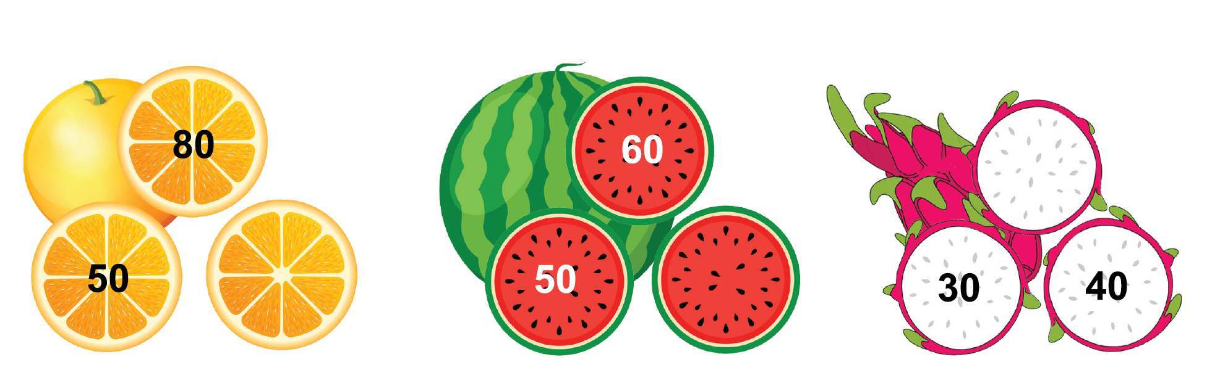
Số?
50
4
80
Mẫu :
30
?
70
?
30
10
?
?

Slide 5

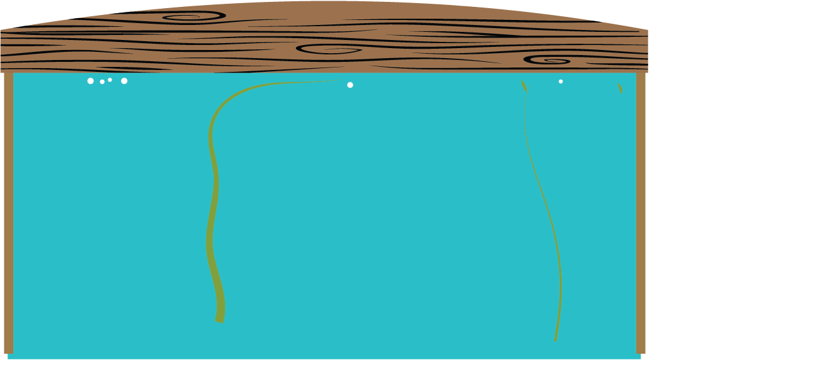





Vớt các con cá có phép tính mà hiệu bé hơn 50
5
68 - 18
60 - 15
50
= 50
45
< 50
60 - 5
71 - 26
63 - 14
55
> 50
45
< 50
49
< 50
Tính rồi so sánh xem kết quả nào bé hơn 50.

Slide 6

Bài toán thuộc dạng toán nào?
Bài toán hỏi gì?
Bài toán cho biết gì?
6
Trong bể có 23 con cá màu vàng. Số cá màu xanh ít hơn số cá màu vàng là 7 con.
Hỏi bể cá có bao nhiêu con cá màu xanh?
Bài toán thuộc dạng toán về ít hơn

Slide 7
Tóm tắt:
32 con
- Cá màu vàng:
7 con
- Cá màu xanh:
? con
Nhóm 4
Bài giải
Số con cá màu xanh bể cá có là:
32 - 7 = 25 (con)
Đáp số: 25 con cá

Slide 8


Xếp hình con cá
7
Đọc tên các hình em đã dùng để xếp con cá

Slide 9


JACK TÌM KHO BÁU DƯỚI ĐÁY BIỂN

Slide 10

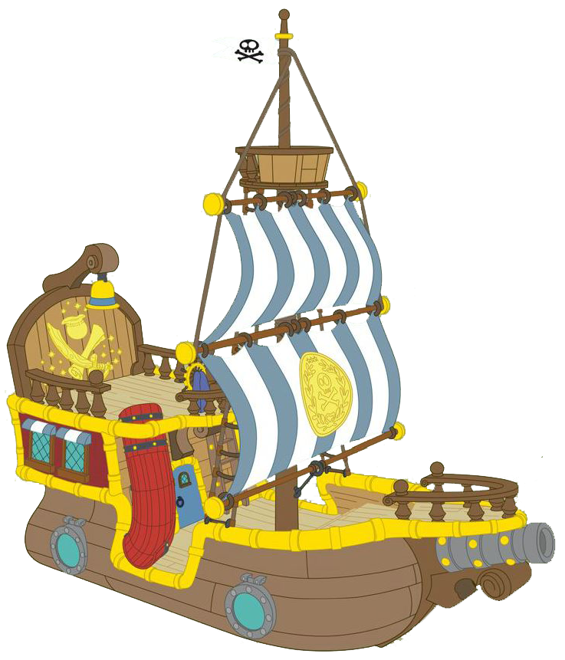






Notes:
bẤM LẦN LƯỢT TỪNG KHO BÁU

Slide 11


Câu hỏi 1: Chọn kết quả đúng cho phép trừ sau:
85 - 47 = ?
18
28
38

Slide 12
Câu hỏi 1: Chọn kết quả đúng cho phép trừ sau:
32 - 14 = ?
a. 28
b. 18
c. 16

Slide 13
Câu hỏi 3: Tính nhẩm:
80 – 10 + 20 = ?
90

Slide 14
Câu hỏi 4: Tính nhẩm:
100 - 30 - 20 = ?
50

Slide 15



